Slide 1
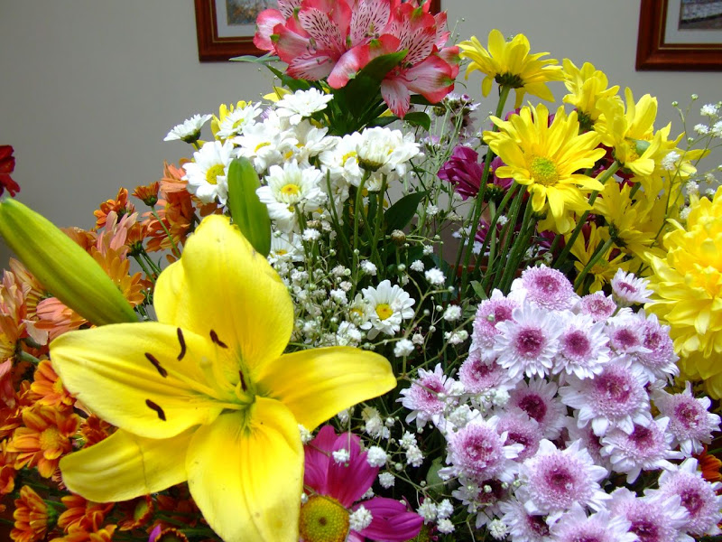
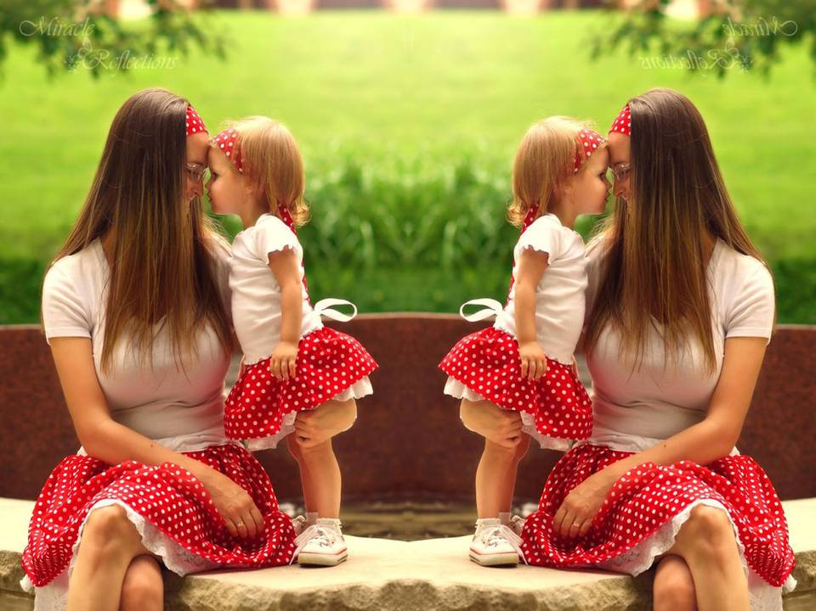
O que é SER MÃE

Slide 2


Ensinará a voar…
Mas não voarão o seu voo.

Slide 3

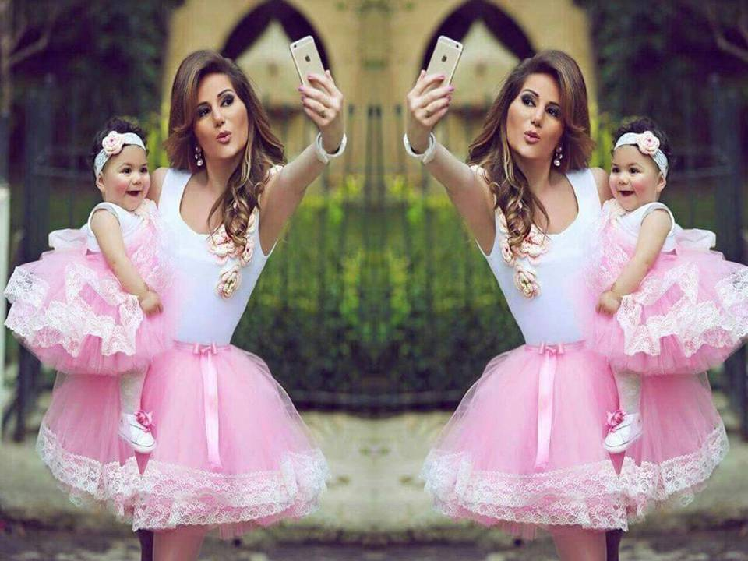
.
Ensinará a sonhar…
Mas não sonharão o seu sonho.

Slide 4


Ensinará a viver…
Mas não viverão a sua vida.

Slide 5


Ensinará a cantar…
Mas não cantarão a sua canção

Slide 6

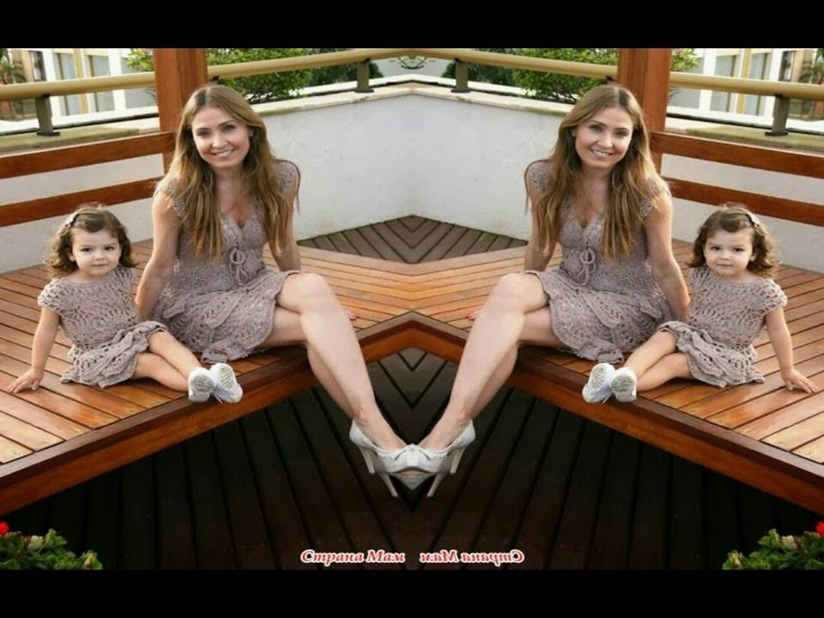
Ensinará a pensar…
Mas não pensarão como você.

Slide 7
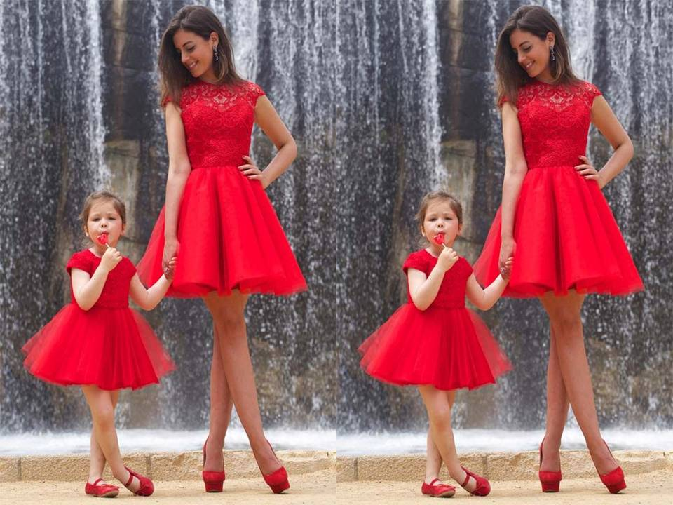
Porém, saberá que cada vez que voarem, sonharem, viverem, cantarem e pensarem…
Estará a semente do caminho ensinado e aprendido!

Slide 8

O QUE É SER MÃE.
Madre Teresa de Calcutá
FORMATADO POR DOROTÉIA GOMES
IMAGENS: INTERNET
MÚSICA:Como é grande meu amor por você.
WWW.SERGRASAN.COM
DOROTEIA GOMES SLIDES
Sodoroteiagomes06@gmal.com

